Slide 1




CHÀO MỪNG CÁC EM HỌC SINH KHỐI 6
ĐẾN VỚI TIẾT HỌC
MĨ THUẬT
NGÀY HÔM NAY

Slide 2
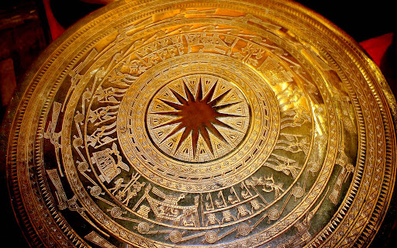
BÀI 13
HỌA TIẾT TRỐNG ĐỒNG
(2 TIẾT)
Chủ Đề:
NGHỆ THUẬT CỔ ĐẠI THẾ GIỚI VÀ VIỆT NAM

Slide 3
Bài học gồm 5 hoạt động
Hoạt động 4:PHÂN TÍCH – ĐÁNH GIÁ
Hoạt động1:
KHÁM PHÁ
Khám phá hình họa tiết trên trống đồng
Hoạt động 3: LUYỆN TẬP – SÁNG TẠO
Hoạt động 5: VẬN DỤNG – PHÁT TRIỂN
Hoạt động 2: KIẾN TẠO KIẾN THỨC – KĨ NĂNG

Slide 4
MỤC TIÊU (HS CẦN ĐẠT)
– Chỉ ra được cách tạo hình bằng kĩ thuật in.
– Mô phỏng được họa tiết trống đồng bằng kĩ thuật in.
– Phân tích được vẻ đẹp của họa tiết trống đồng qua hình in.
_ Có ý thức trân trọng, giữ gìn, phát triển di sản nghệ thuật dân tộc.

Slide 5
Chuẩn bị đồ dùng học tập:
Giấy A4 (A3),mút xốp, màu nước, giấy mềm,bút chì, kéo, thước kẻ, SGK,…

Slide 6
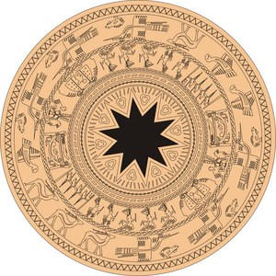
Hoạt động 1:KHÁM PHÁ
Khám phá hình họa tiết trên trống đồng
Các em quan sát hình mặt trống đồng và suy nghĩ trả lời các câu hỏi sau:
+ Mặt trống đồng có những họa tiết gì?
+ Các hoạ tiết được sắp xếp như thế nào?
+ Em ấn tượng với hoạ tiết nào? Vì sao?

Slide 7
Hoạt động 1:KHÁM PHÁ
Khám phá hình họa tiết trên trống đồng
+ Mặt trống đồng có họa tiết:
Hình ảnh ngôi sao trên mặt trống đồng Đông Sơn là đại diện cho hình ảnh tối cao trong thiên nhiên đó là mặt trời.

Slide 8
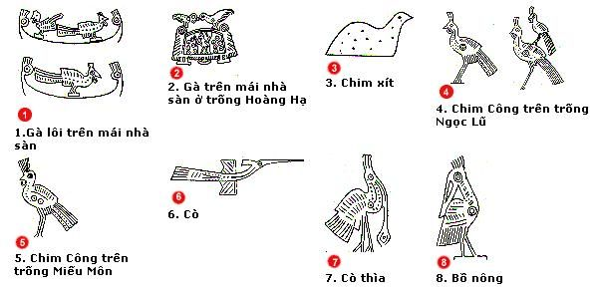
Hình ảnh các loài chim thể hiện cho sự sùng bái thiên.

Slide 9
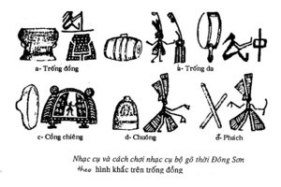
Hình ảnh các nhạc cụ trên trống đồng:
được người dân dùng để chơi trong các dịp lễ hội.

Slide 10
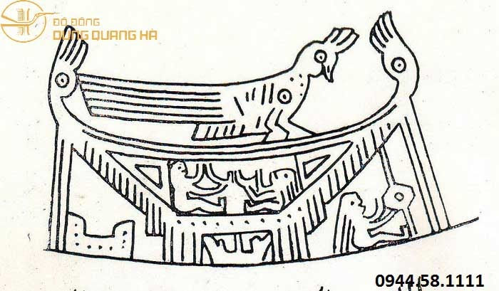
Hình ảnh nhà sàn dân tộc:
Thể hiện cho việc khắc họa kiến trúc nhà ở thời trước.

Slide 11
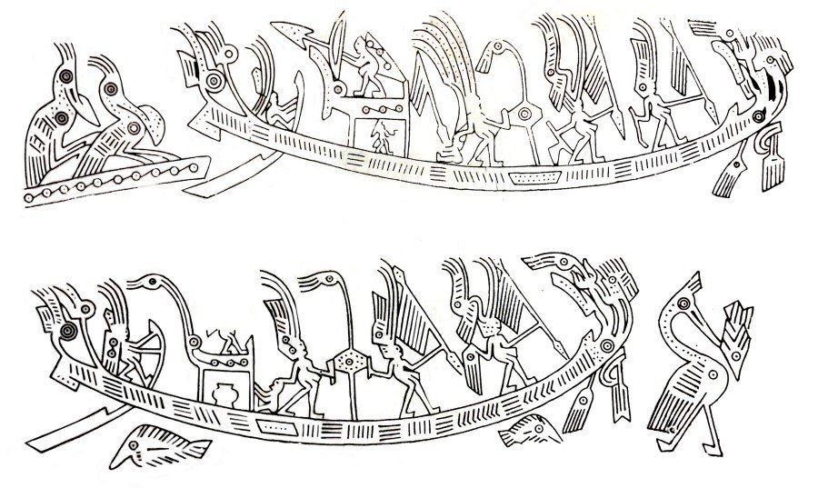
Hình ảnh họa tiết thuyền và người chèo thuyền

Slide 12
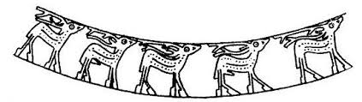
Hình ảnh họa tiết những chú hươu

Slide 13
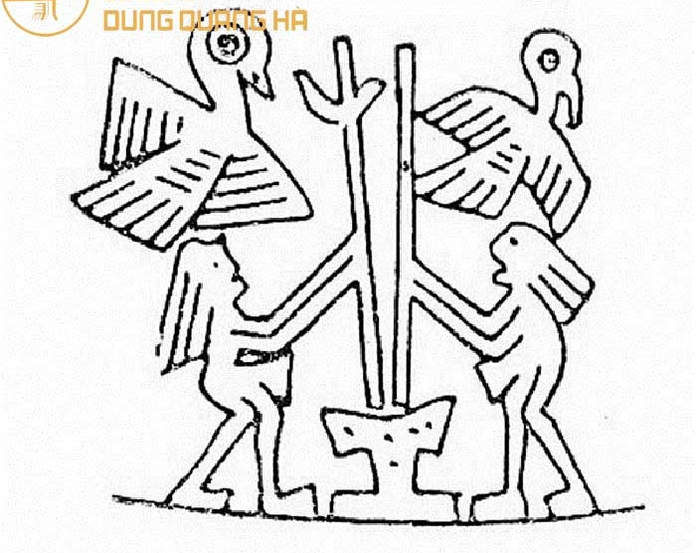
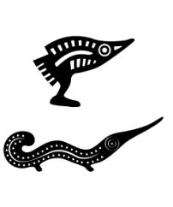
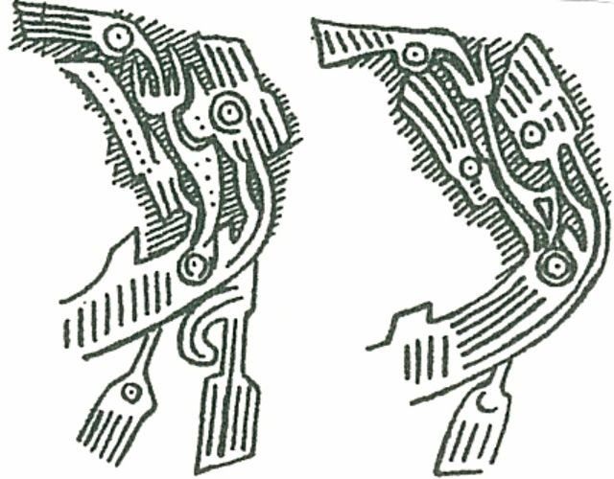
Hình ảnh họa tiết người giã gạo.
Ngoài ra trên trống đồng còn thể hiện nhiều họa tiết khác.v.v.

Slide 14
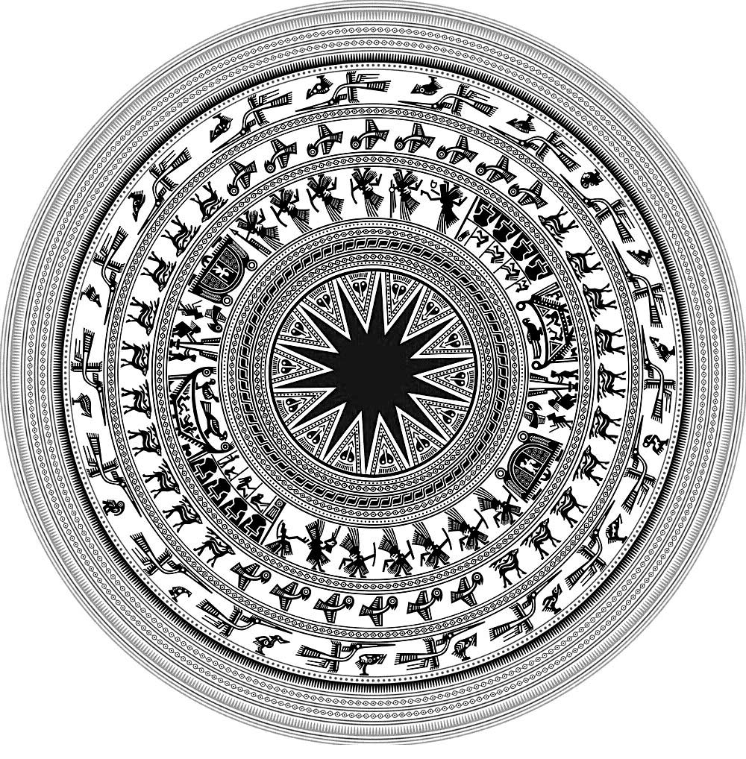
+ Cách sắp xếp các hoạ tiết trên mặt trống đồng rất tinh xảo, thể hiện sự sắp xếp và vẽ rất thông minh, tài tình của người Việt xưa.

Slide 15
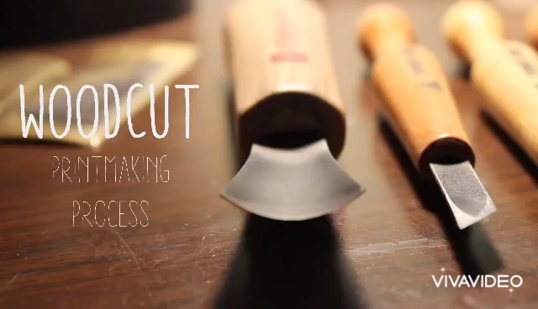
Hoạt động 2: KIẾN TẠO KIẾN THỨC – KĨ NĂNG
Mời các em xem Video tham khảo về Cách in tranh khắc gỗ

Slide 16
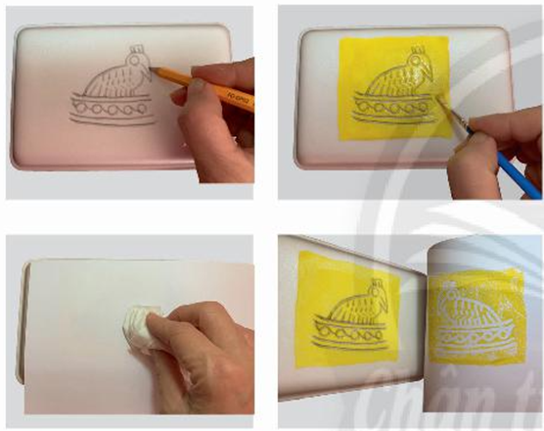
Các em quan sát hình ở SGK trang 55
- Chúng ta có thể mô phỏng hình hoạt tiết trên trống đồng bằng kĩ thuật in.
+ Có thể tạo khuôn in trên bề mặt của vật liệu nào?
Trên bề mặt mặt xốp (hộp xốp đựng thức ăn hoặc thùng xốp,…).
+ Có thể sử dụng loại màu gì để in?
=> Ta có thể sử dụng màu nước hoặc màu Acrylic.

Slide 17

+ Cách mô phỏng họa tiết bằng kĩ thuật in được thực hiện như thế nào?
Bước 1: Các em chọn 1 hình họa tiết trống đồng mà mình thích, vẽ lại hình đó lên bề mặt hộp xốp. Ấn nhẹ đầu bút theo nét đã vẽ để nét lún sâu hơn trên mặt xốp tạo được khuôn in.
Bước 3: Các em Lấy 1 tờ giấy, đặt lên khuôn, sau đó dùng giấy mềm hoặc 1 cái khăn nhỏ xoa đều lên mặt giấy để tạo hình in.
Bước 4: 1 tay các em giữ hộp xốp, 1 tay nhẹ nhàng nhấc tờ giấy lên ra khỏi khuôn in.
Ta sẽ có được hình in mà mình vừa vẽ.
Bước 2: Các em lấy màu nước, bôi màu lên mặt khuôn in như hình.

Slide 18
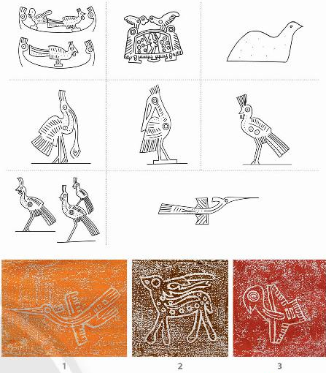
Hoạt động 3: LUYỆN TẬP – SÁNG TẠO
Các em chọn 1 họa tiết trên trống đồng mà mình yêu thích từ đầu tiết học đến giờ (hoạt tiết nào cũng được)
Sau đó thực hiện lại kĩ thuật in như cô đã hướng dẫn . Chúc các em thành công
GỢI Ý MỘT SỐ HÌNH IN
LƯU Ý: Có thể chọn 1 hoặc 1 nhóm họa tiết để tạo khuôn in.

Slide 19
Hoạt động 4:PHÂN TÍCH – ĐÁNH GIÁ
Các em nêu cảm nhận của mình về:
+ Hình in yêu thích.
+ Các nét có trong hình in.
+ Đặc trưng của họa tiết trên trống đồng
+ Ý nghĩa của các họa tiết trên trống đồng
+ Cảm xúc khi thực hiện bài tập.

Slide 20
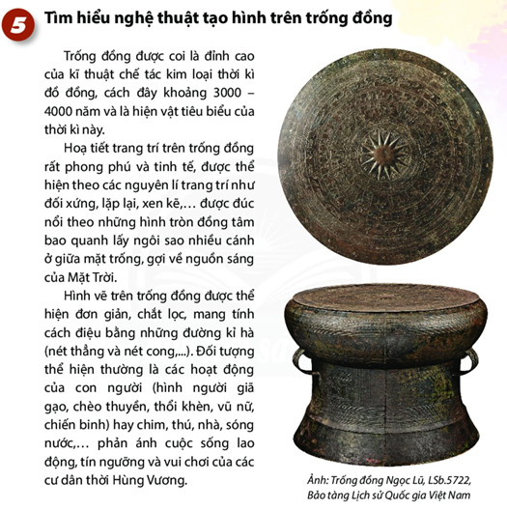
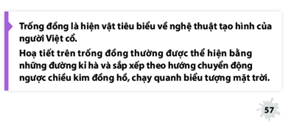
Hoạt động 5: VẬN DỤNG – PHÁT TRIỂN
Các em đọc thêm thông tin trong SGK trang 57 để hiểu thêm về vai trò và ý nghĩa của họa tiết trống đồng

Slide 21
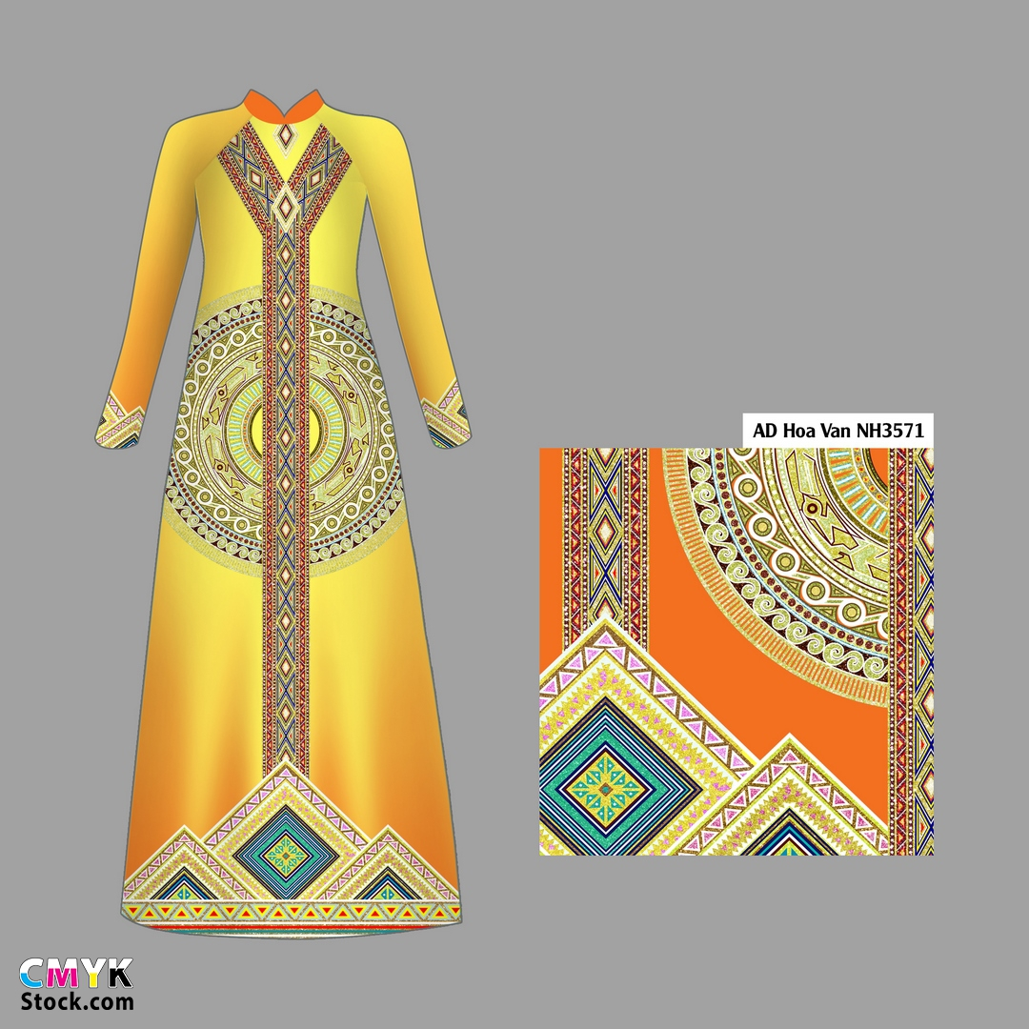
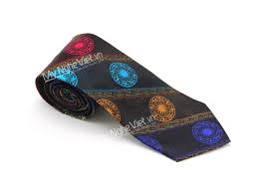
MỘT SỐ ỨNG DỤNG CỦA HỌA TIẾT TRỐNG ĐỒNG VÀO THỰC TẾ
Ứng dụng vào thiết kế thời trang

Slide 22
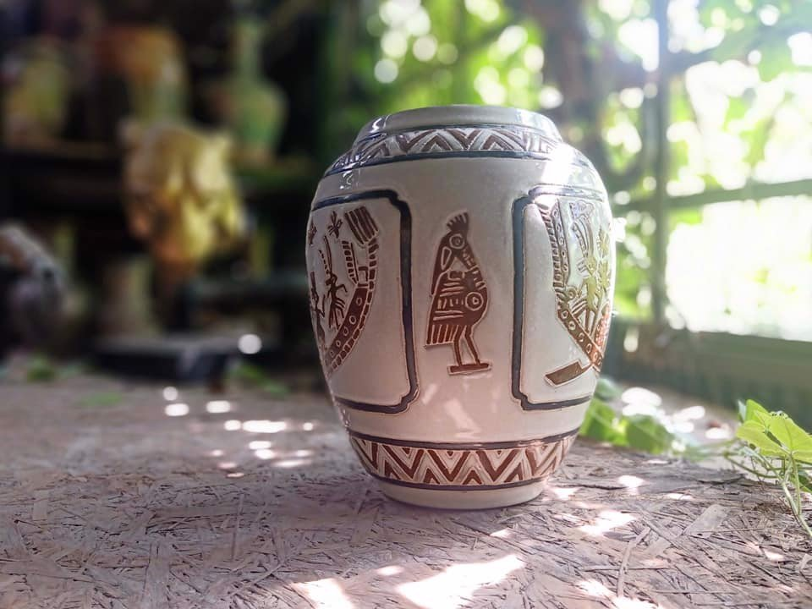
MỘT SỐ ỨNG DỤNG CỦA HỌA TIẾT TRỐNG ĐỒNG VÀO THỰC TẾ
Ứng dụng vào đồ gốm

Slide 23
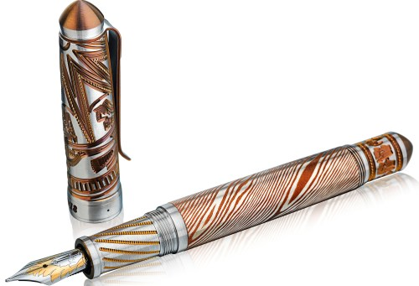
MỘT SỐ ỨNG DỤNG CỦA HỌA TIẾT TRỐNG ĐỒNG VÀO THỰC TẾ
Ứng dụng vào dụng cụ học tập

Slide 24
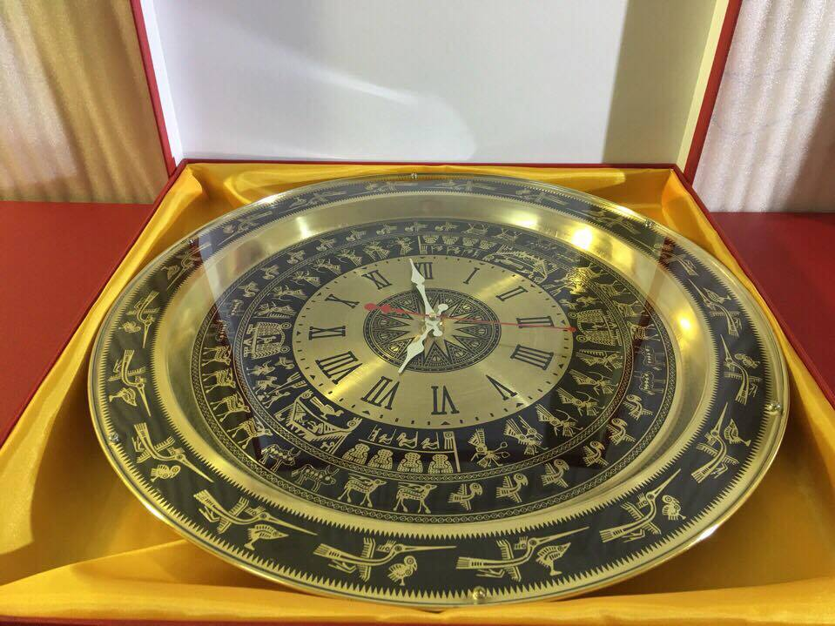
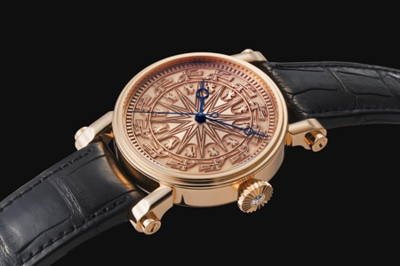
MỘT SỐ ỨNG DỤNG CỦA HỌA TIẾT TRỐNG ĐỒNG VÀO THỰC TẾ
Ứng dụng vào đồng hồ treo tường
Ứng dụng vào đồng hồ đeo tay

Slide 25
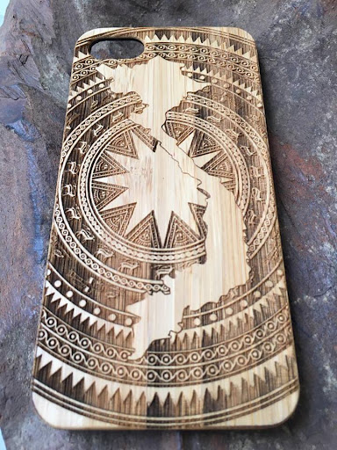
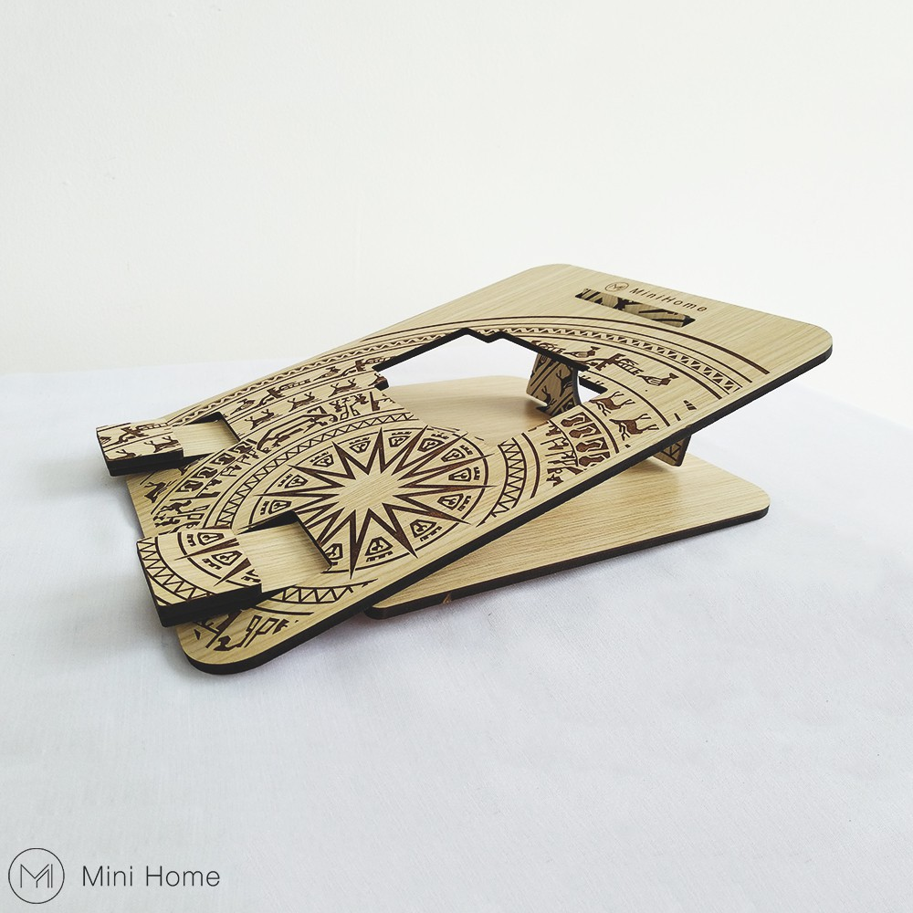
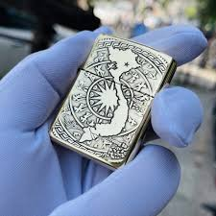
MỘT SỐ ỨNG DỤNG CỦA HỌA TIẾT TRỐNG ĐỒNG VÀO THỰC TẾ
Họa tiết trống đồng trên
hột quẹt zipo
Họa tiết trống đồng trên
giá đỡ laptop
Họa tiết trống đồng trên
ốp lưng điện thoại

Slide 26
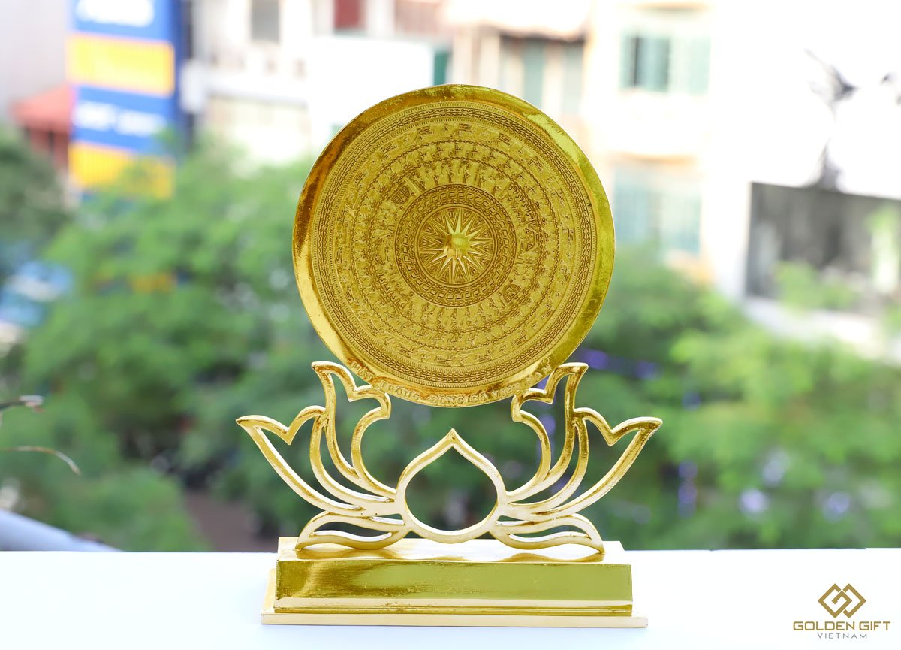
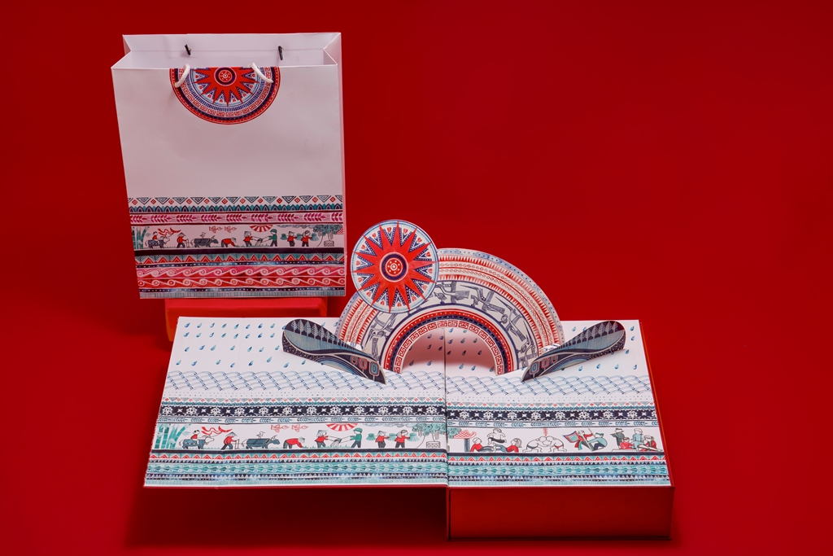
MỘT SỐ ỨNG DỤNG CỦA HỌA TIẾT TRỐNG ĐỒNG VÀO THỰC TẾ
Họa tiết trống đồng trên
đồ chặn giấy
Họa tiết trống đồng trên
túi giấy và hộp đựng quà

Slide 27
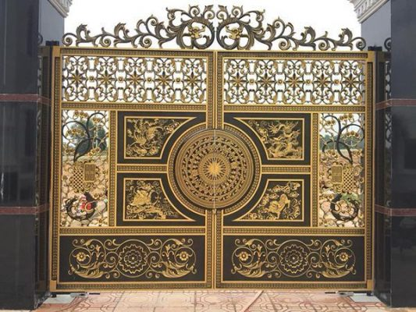
MỘT SỐ ỨNG DỤNG CỦA HỌA TIẾT TRỐNG ĐỒNG VÀO THỰC TẾ
Họa tiết trống đồng trên cổng

Slide 28
TÓM TẮT BÀI HỌC
Qua bài HỌA TIẾT TRỐNG ĐỒNG các em có thể thấy Trống Đồng là hiện vật tiêu biểu về nghệ thuật tạo hình của người Việt cổ.
Hoạt tiết trên trống đồng thường được thể hiện bằng những đường kỉ hà và sắp xếp theo hướng chuyển động ngược chiều kim đồng hồ, chạy quanh biểu tượng mặt trời.
Và các em có thể thấy được tính ứng dụng của bài học vào cuộc sống; cũng như hi vọng các em có ý thức trân trọng, giữ gìn, phát huy di sản nghệ thuật dân tộc.

Slide 29
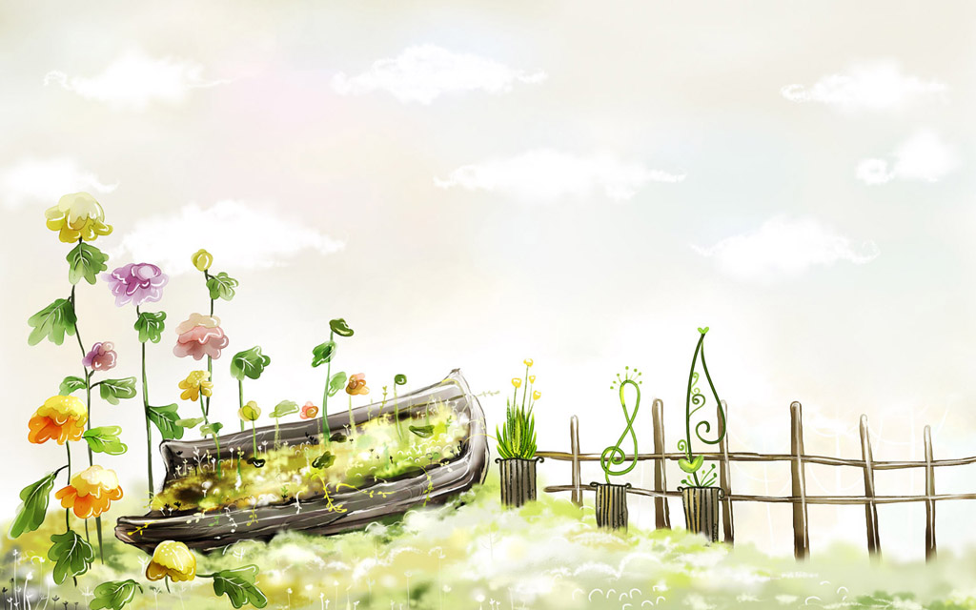


TIẾT HỌC KẾT THÚC
CHÚC CÁC EM NGÀY MỚI
VUI VẺ
HẸN GẶP LẠI TẤT CẢ CÁC EM!

